Slide 1




Slide 2
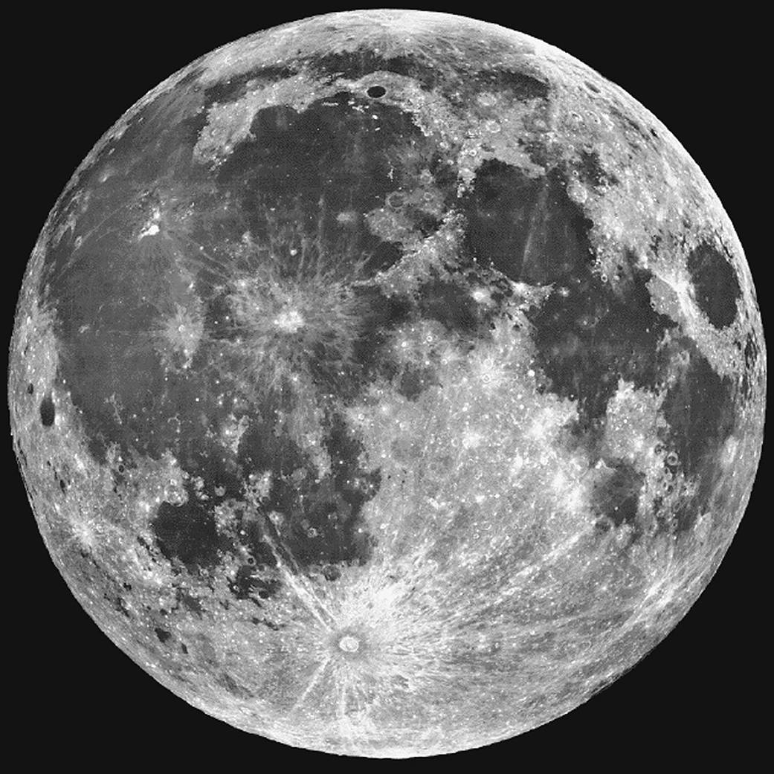
Σενάριο 1^{ο}
«Φεγγαροναύτες»

Slide 3
Brainstorming
Σελήνη
Φεγγάρι
Φυσικός Δορυφόρος
Κρατήρες
Μισοφέγ-γαρο

Slide 4
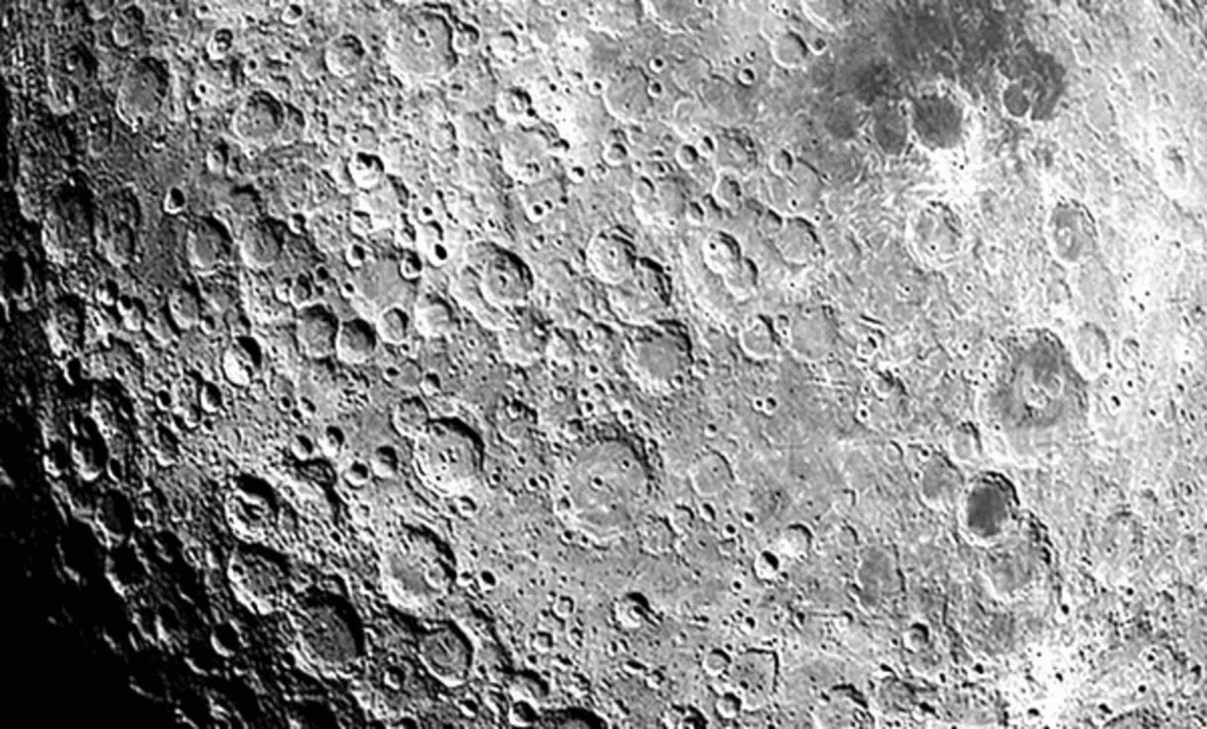
Τι είναι οι κρατήρες;
Πώς δημιουργήθηκαν;
Γιατί είναι διαφορετικοί ;
Προκαλούν καταστροφές;
Υπάρχουν και στη γη;

Slide 5
ΕΞΕΡΕΥΝΗΣΗ
*Αλεύρι
*Κανέλα
*Βόλους σε διάφορα μεγέθη
*Σπιτική πλαστελίνη
*Χρώματα ζαχαροπλαστικής

Slide 6
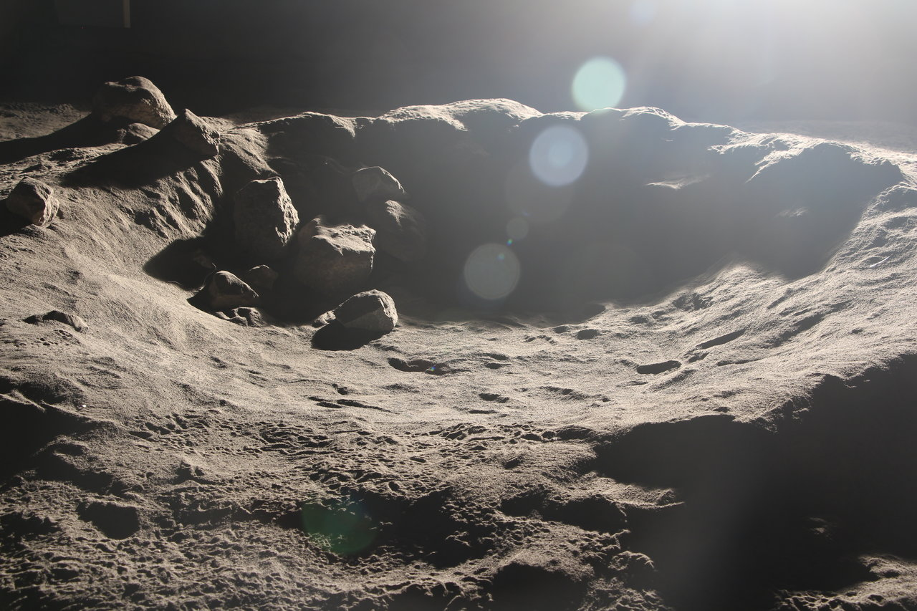
Βίντεο 1
Βίντεο 2

Slide 7
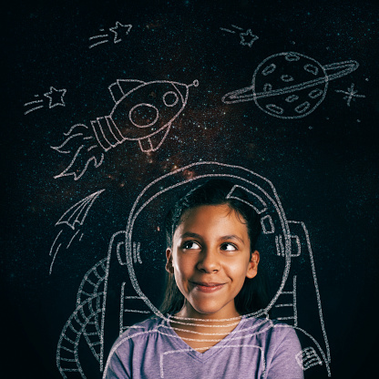
Γιατί δεν υπάρχουν κρατήρες στη γη;
Υπάρχουν κρατήρες σε άλλους πλανήτες;

Slide 8
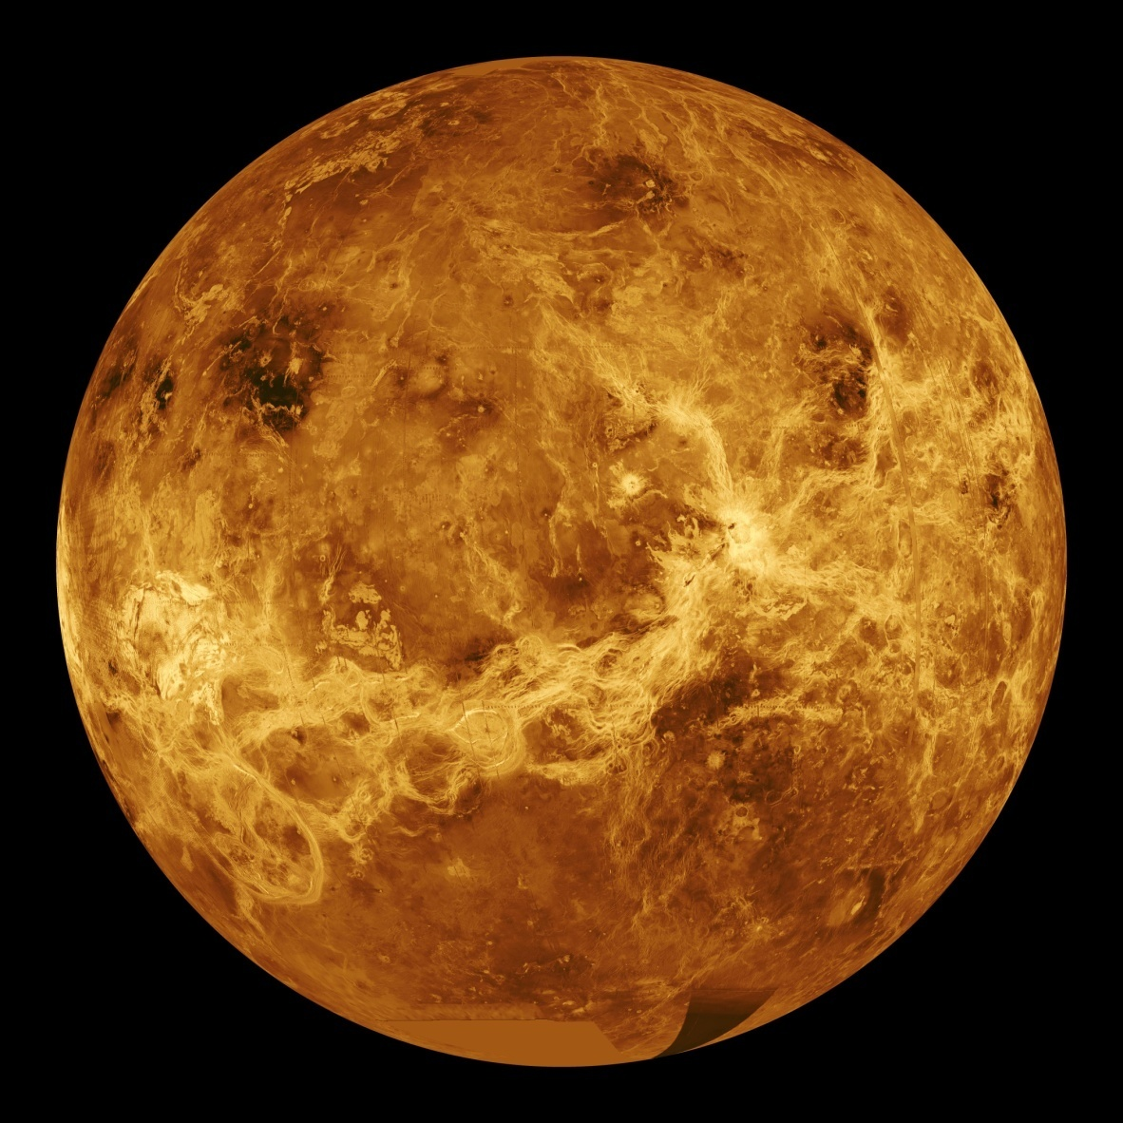
Σενάριο 2^{ο}
«Η Κόκκινη Βασίλισσα»

Slide 9
Γίνεται να υπάρχει νερό στον πλανήτη;
Τα νέφη της Αφροδίτης, μοιάζουν με τα σύννεφα της γης
Γιατί η Αφροδίτη είναι γνωστή ως ο πλανήτης της Κολάσεως;

Slide 10
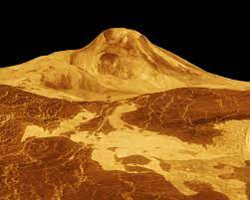
Βίντεο

Slide 11
*Μπουκάλι
*Εφημερίδες
*Χαρτοταινία
*Χρώματα
*Μαγειρική σόδα
*Χρώματα ζαχαροπλαστικής
*Ξίδι

Slide 12
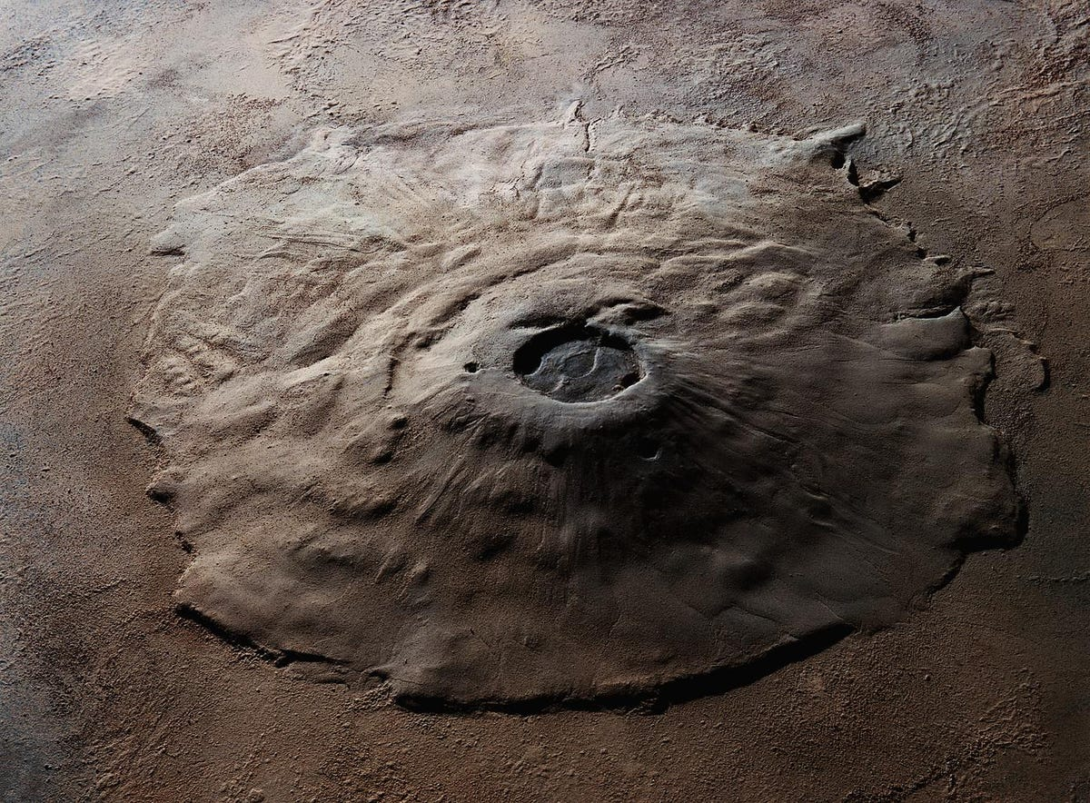
Γιατί τα ηφαίστεια στον Άρη είναι πολύ ψηλά;

Slide 13
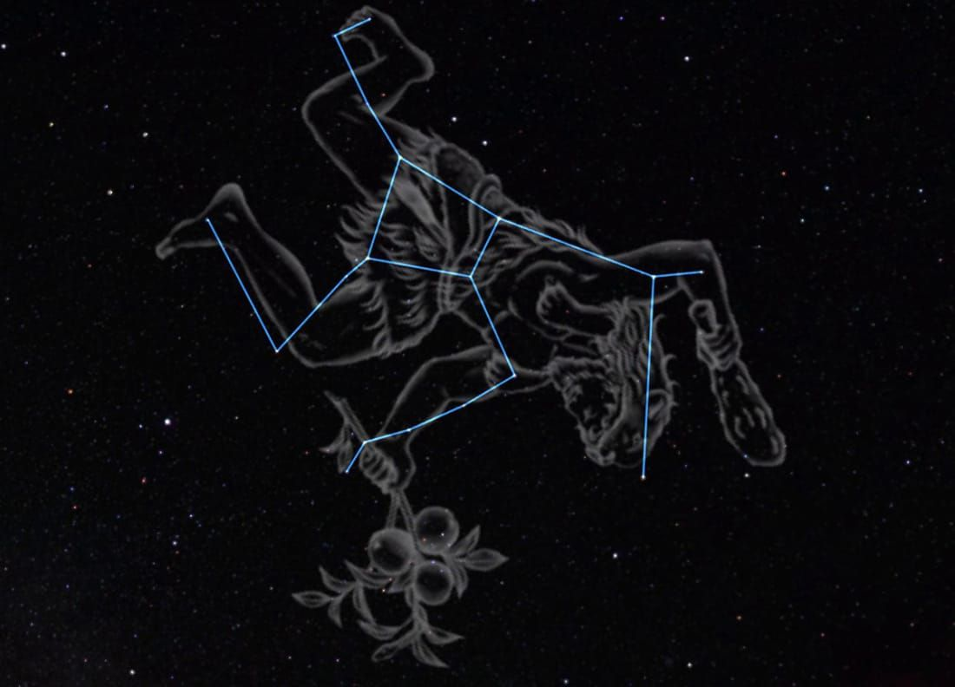
Σενάριο 3^{ο}
«Η Μυθολογία των αστερισμών»

Slide 14
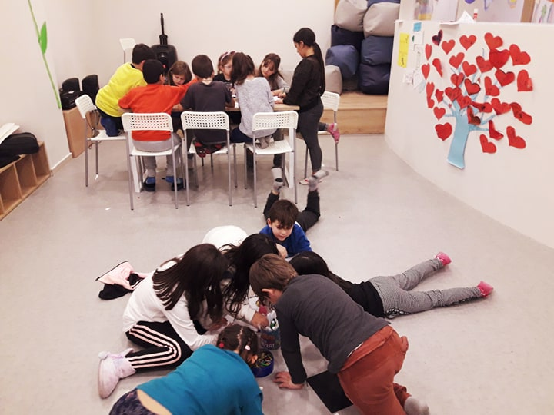

Slide 15
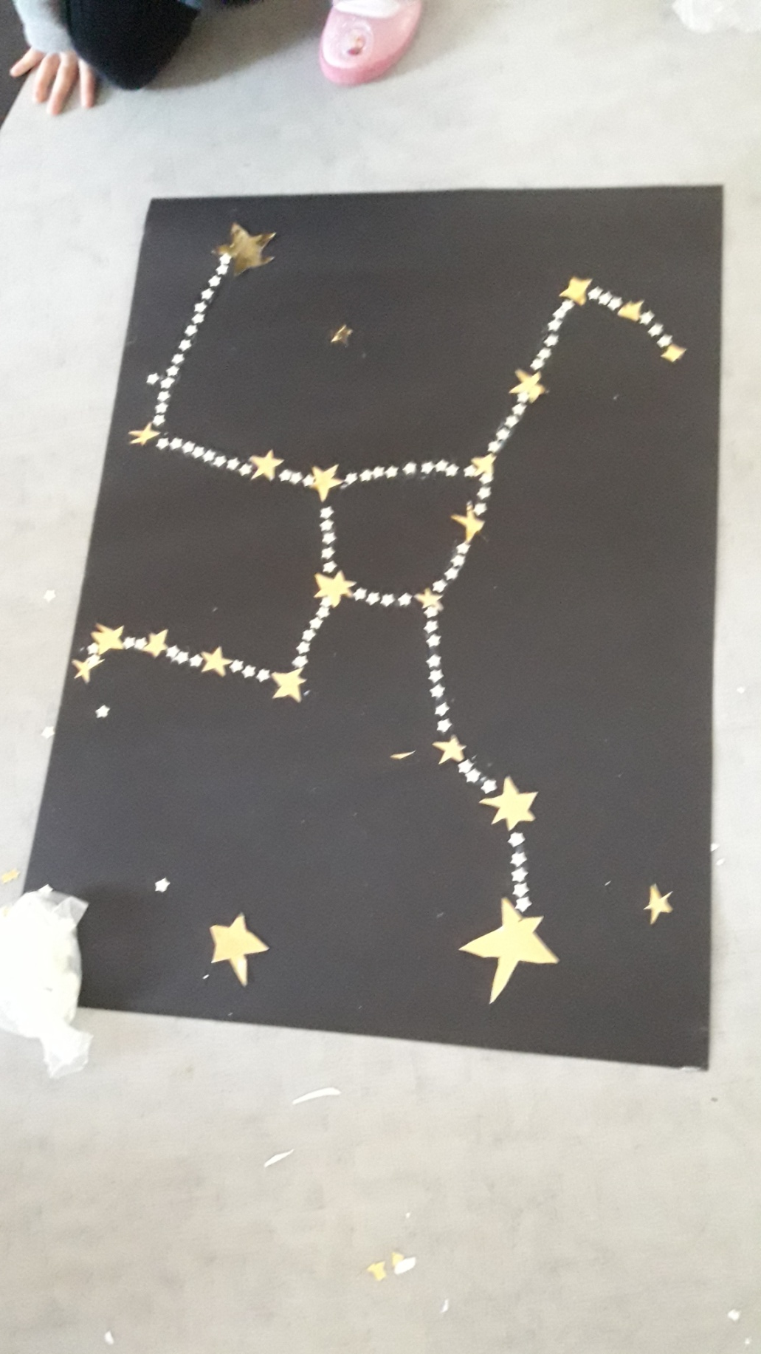

Slide 16
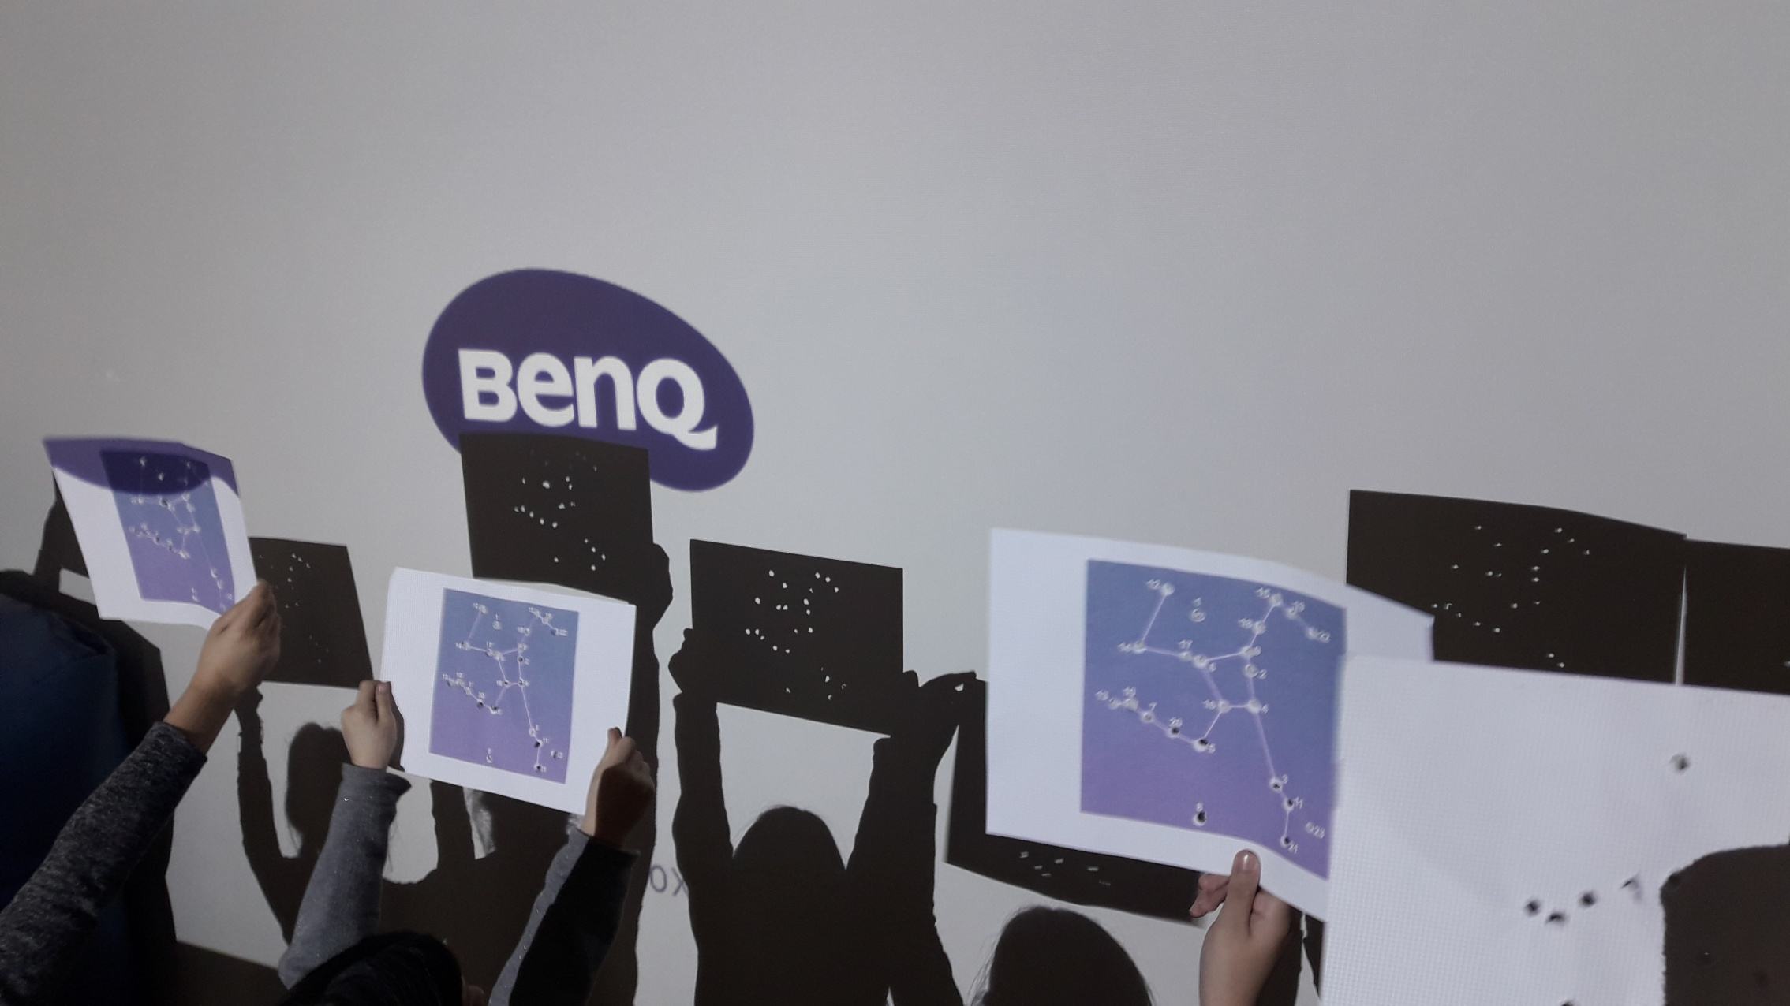

Slide 17
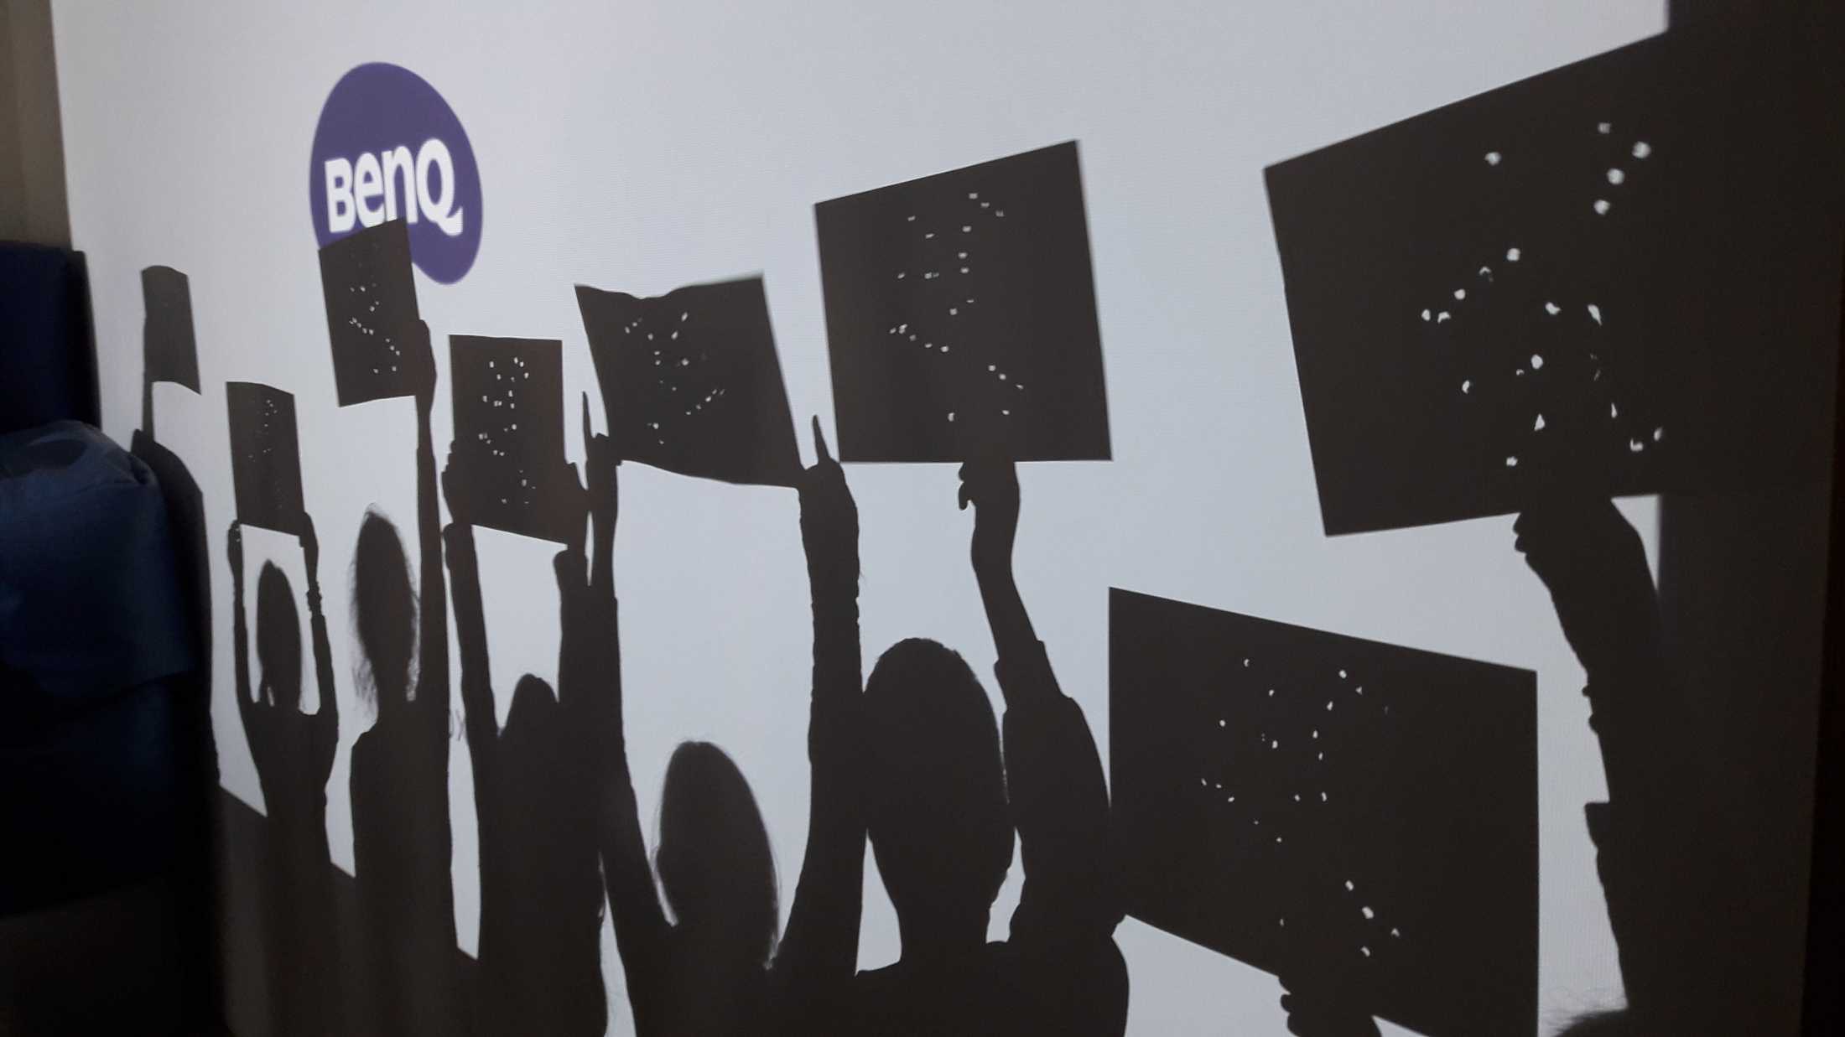

Slide 18
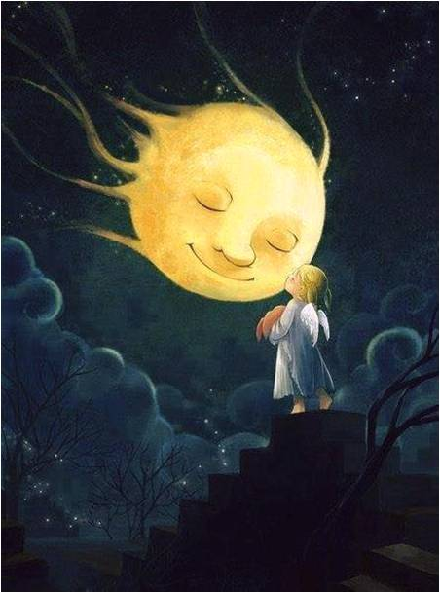
ΕΥΧΑΡΙΣΤΩ!!!

